Slide 1
DOM
Document object model

Slide 2
Šta je DOM?
Programska reprezentacija za HTML.
Predstavlja stranicu na način koji omogućuje programu da promeni strukturu, stil i sadržaj HTML stranice.
DOM predstavlja HTML dokument preko objekata povezanih u strukturi koja se zove stablo.

Slide 3
Dom stablo
<html>
(root node)
<head>
<body>
<title>
Text node
<h1>
<div>
<p>
<p>
Text node
Text node
document
Text node

Slide 4
Svojstva document objekta
Svojstvo | Osobina
document.anchors | Vraća sve <a> tagove koji imaju postavljen name atribut.
document.URL | Vraća URL adresu stranice.
document.body | Vraća <body> tag.
document.documentElement | Vraća <html> tag.
document.forms | Vraća sve <form> tagove.
document.images | Vraća sve <img> tagove.
document.links | Vraća sve <a> tagove koji imaju postaveljen href atribut.

Slide 5
SELEKTOVANJE ELEMENATA
Metoda | Opis
document.getElementById(‘id’) | Vraća objekat – HTML element sa datim id-em
document.getElementsByClassName(‘class’) | Vraća HTML kolekciju svih elemenata sa datom klasom
document.getElementsByTagName(‘tag’) | Vraća HTML kolekciju svih zadatih tagova
document.getElementsByName(‘name’) | Vraća HTML kolekciju svih elemenata koji imaju zadatu vrednost atributa name
HTML Collection – kolekcija čijim članovima ne možemo pistupiti forEach petljom, ali može for!
Na sreću, HTML kolekcija se može konvertovati u niz:
let k = document.getElementsByClassName('klasa');
let k1 = Array.from(k);
k1.forEach(j => {
console.log(j);
});

Slide 6
SELEKTOVANJE ELEMENATA
Metoda | Opis
document.querySelector(‘selector’) | Kao parametar prima bilo koji validan CSS selektor. Kao rezultat vraća objekat – prvi HTML element koji zadovoljava dati selektor.
document.querySelectorAll(‘selector’) | Kao parametar prima bilo koji validan CSS selektor. Kao rezultat vraća Node listu svih HTML elemenata koji zadovoljavaju dati selektor.
Node List – niz čijim članovima možemo pistupiti forEach petljom, kao i for petljom!

Slide 7
VEŽBANJE
Dohvatiti prvi paragraf na stranici.
Dohvatiti prvi div tag sa klasom „error“.
Dohvatiti poslednji red u tabeli.
Dohvatiti sve linkove na stranici.
Dohvatiti sve slike na stranici.
Sve elemente ispisati u konzoli.

Slide 8
Menjanje sadržaja ELEMENATA
Svojstvo | Opis
element.innerHTML = ‘html sadrzaj’ | Menja sadržaj nekog elementa
element.attribute = ‘nova vrednost’ | Postavlja vrednost atributa nekog elementa
element.style.property = ‘nova vrednost’ | Postavlja stil datom elementu
Metoda | Opis
element.setAttribute(‘attribute’, ‘nova vrednost’) | Postavlja vrednost atributa nekog elementa
Kod stilova paziti na stilove čije ime se sastoji od više reči:
div.style.color = ‘black’;
div.style.backgroundColor = ‘yellow’;
Kod svih svojstava, može se koristiti += umesto =, da bi se izmenilo postojeće svojstvo.

Slide 9
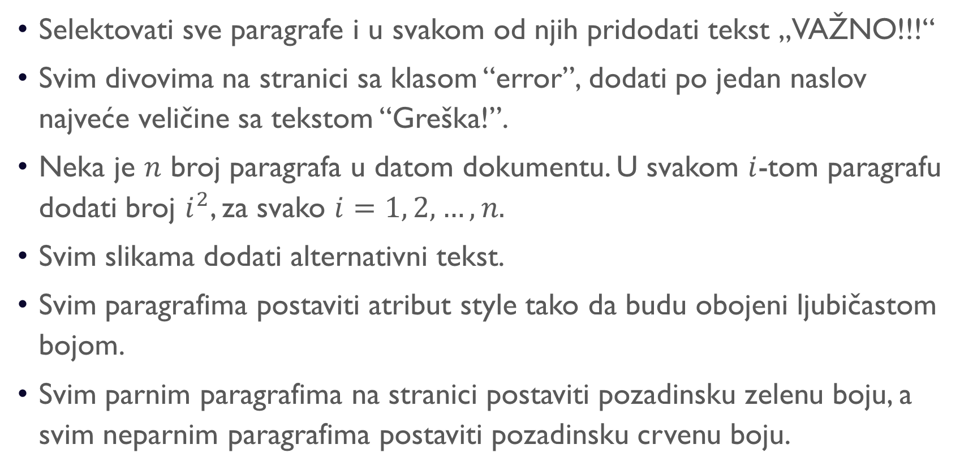
VEŽBANJE
Selektovati sve paragrafe i u svakom od njih pridodati tekst „VAŽNO!!!“
Svim divovima na stranici sa klasom “error”, dodati po jedan naslov najveće veličine sa tekstom “Greška!”.
Neka je $n$ broj paragrafa u datom dokumentu. U svakom $i$-tom paragrafu dodati broj $i^{2}$, za svako $i=1, 2, …, n.$
Svim slikama dodati alternativni tekst.
Svim paragrafima postaviti atribut style tako da budu obojeni ljubičastom bojom.
Svim parnim paragrafima na stranici postaviti pozadinsku zelenu boju, a svim neparnim paragrafima postaviti pozadinsku crvenu boju.

Slide 10
VEŽBANJE
Svim linkovima na stranici postaviti padding na 5px, font size na 18px i text-decoration na none. Parnim linkovima staviti zelenu pozadinsku boju i ljubicastu boju teksta, a neparnim linkovima plavu pozadinsku boju i belu boju teksta.
Svim slikama na stranici koja su sa ekstenzijom .png, postaviti okvir na debljinu 2px i crvenu boju.
Svakom linku na stranici promeniti target svojstvo na sledeći način: ako je bilo _blank, postaviti na _top, a ako je bila neka vrednost različita od _blank, ili uopšte nije bilo postavljeno, tada postaviti na _blank.

Slide 11
VEŽBANJE
Napraviti niz od najmanje tri imena. Proći nizom i imena ispisati:
Svako u novom linku. Ako ime počinje na slovo „S“, link se otvara u novom tabu, a inače se otvara na istoj stranici.
U listi kao stavke liste. Naizmenično stavke liste obojiti sa dve različite boje.
U jednoj koloni tabele. Postaviti okvir, marginu i pading ćelijama tabele.

Slide 12
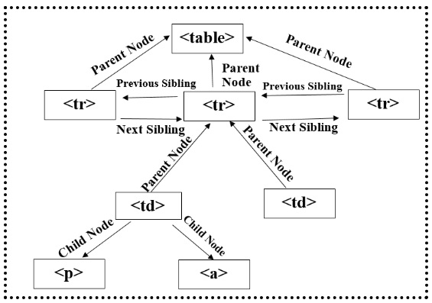
NAVIGACIJA KROZ DOM STABLO

Slide 13
NAVIGACIJA KROZ DOM STABLO
Svojstvo | Opis
parentNode | Roditeljski čvor.
childNodes[nodenumber] | Direktni potomak sa zadatim indeksom.
firstChild | Prvi direktni potomak.
lastChild | Poslednji direktni potomak.
nextSibling | Sledeći rođak.
previousSibling | Prethodni rođak.
Svojstva mogu da se lančaju:
elem.parentNode - vraća roditelja
elem.parentNode.parentNode - vraća dedu

Slide 14
Menjanje KLASA ELEMENTIMA
Svojstvo | Opis
element.classList | Lista klasa koju element poseduje
Metoda | Opis
element.classList.add(‘class’) | Dodaje zadatu klasu element
element.classList.remove(‘class’) | Uklanja zadatu klasu element
element.classList.toggle(‘class’) | Ako element ne poseduje zadatu klasu dodaje je, u suprotnom je briše
element.classList.contains(‘class’) | Ispituje da li element ima zadatu klasu.

Slide 15
VEŽBANJE
Dat je sledeći stil u css-u:
.error {
color: red;
border: solid 1px red;
}
.success {
color: green;
border: solid 1px green;
}

Slide 16
VEŽBANJE
Svim parnim paragrafima na stranici dodati klasu error, a svim neparnim paragrafima dodati klasu success
Tekst u paragrafima naizmenično pisati veličinom 15px, veličinom 20px i veličinom od 25px.
Svim paragrafima čiji tekst sadrži reč error, postaviti klasu na error, svim paragrafima čiji tekst sadrži reč success, postaviti klasu na success. Ostale klase paragrafa ne modifikovati.
if(p.textContent.includes(’success’))
Svim paragrafima koji imaju klasu error skloniti tu klasu, a svim paragrafima koji nemaju klasu error dodati tu klasu.

Slide 17
DODAVANJE I BRISANJE TAGOVA
Methoda | Opis
element.createElement(‘tag’) | Kreiranje čvora DOM stabla kao zadatog HTLM taga
element.removeChild(child) | Brisanje zadatog čvora DOM stabla
element.appendChild(child) | Dodavanje čvora (child) DOM stabla kao dete postojećeg čvora (element)
element.replaceChild(new, old) | Zamena „starog“ deteta (old) čvora DOM stable (element) „novim“ detetom (new)
document.write(text) | Dodavanje teksta

Slide 18
VEŽBANJE
Dodati novi div tag dokumentu.
Formirati ul listu sa stavkama čiji je sadržaj proizvoljan tekst, i dodati je div elementu.
Iz ul liste izbaciti prvu stavku.
U ul listi zameniti drugu stavku liste.
Dodati još jednu stavku ul listi, pri čemu je sadržaj stavke slika.

Slide 19
VEŽBANJE
Formirati niz objekata knjiga, pri čemu svaki objekat sadrži:
Naziv knige,
Autora knjige,
Putanja do sličice,
Polje – indikator da li je knjiga pročitana ili ne.
Formirati tabelu koja ima dve kolone i onoliko redova koliko ima niz knjiga.
U prvoj koloni je potrebno staviti sličicu knjige, a u drugoj koloni u paragrafu naziv knjige i autora.
Ukoliko je knjiga pročitana, boja teksta treba da bude plava, a ako nije, boja teksta treba da bude siva.

